Slide 1


Slide 2
Programming for the Noobs
Episode 8
Web

Slide 3

Website

Slide 4
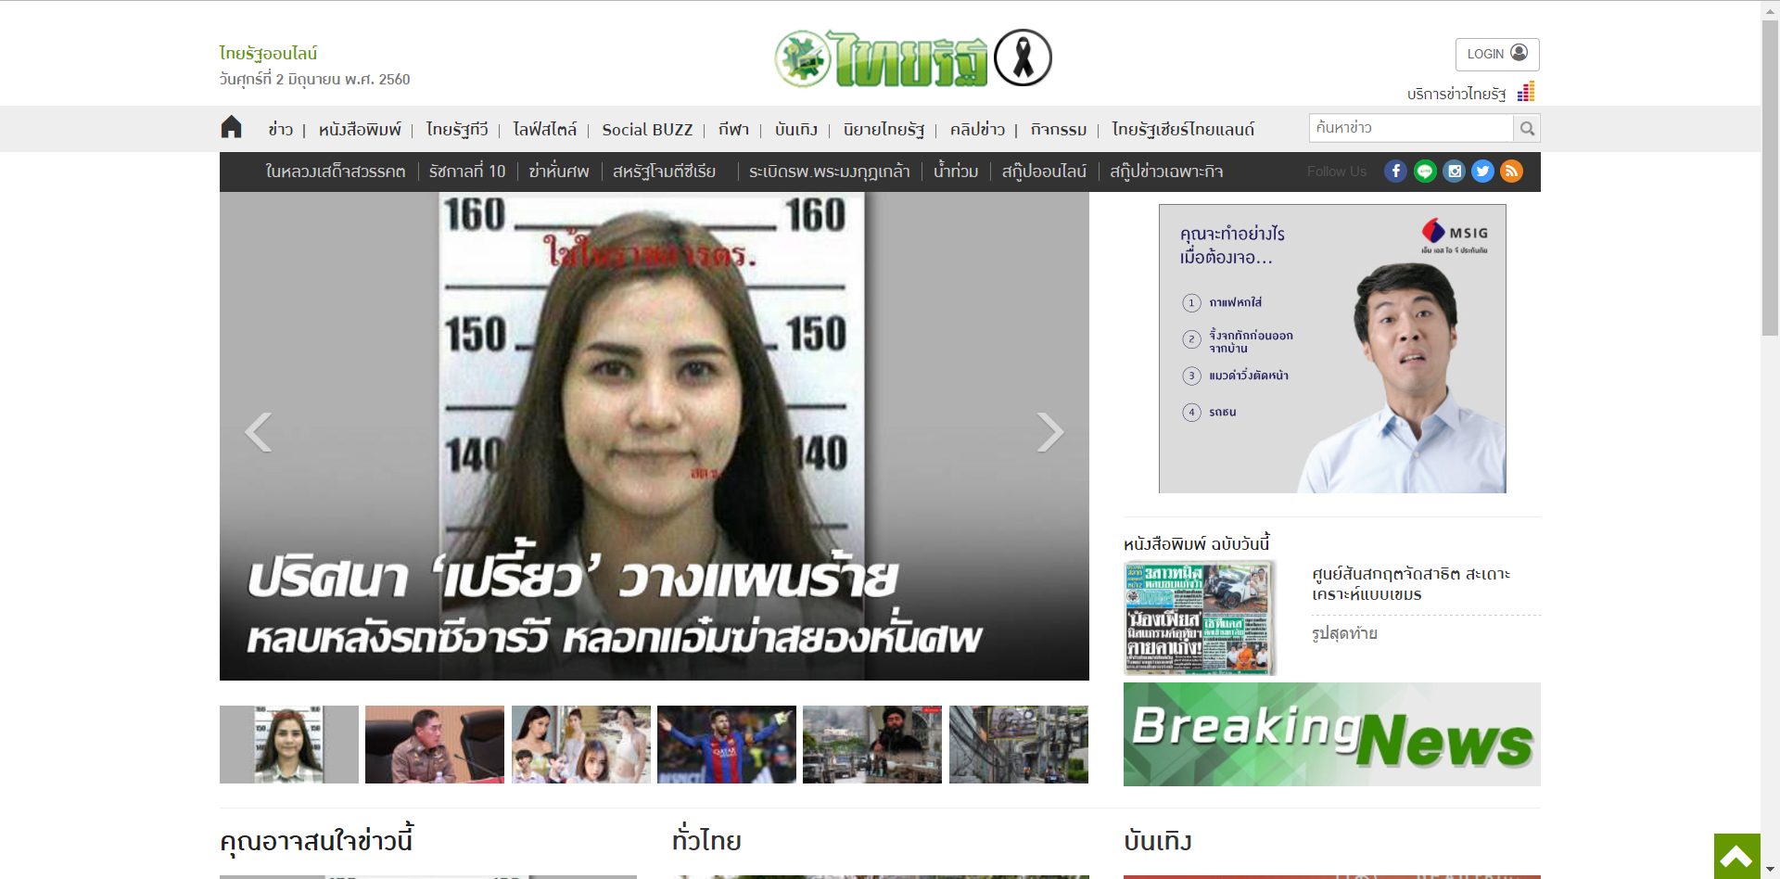
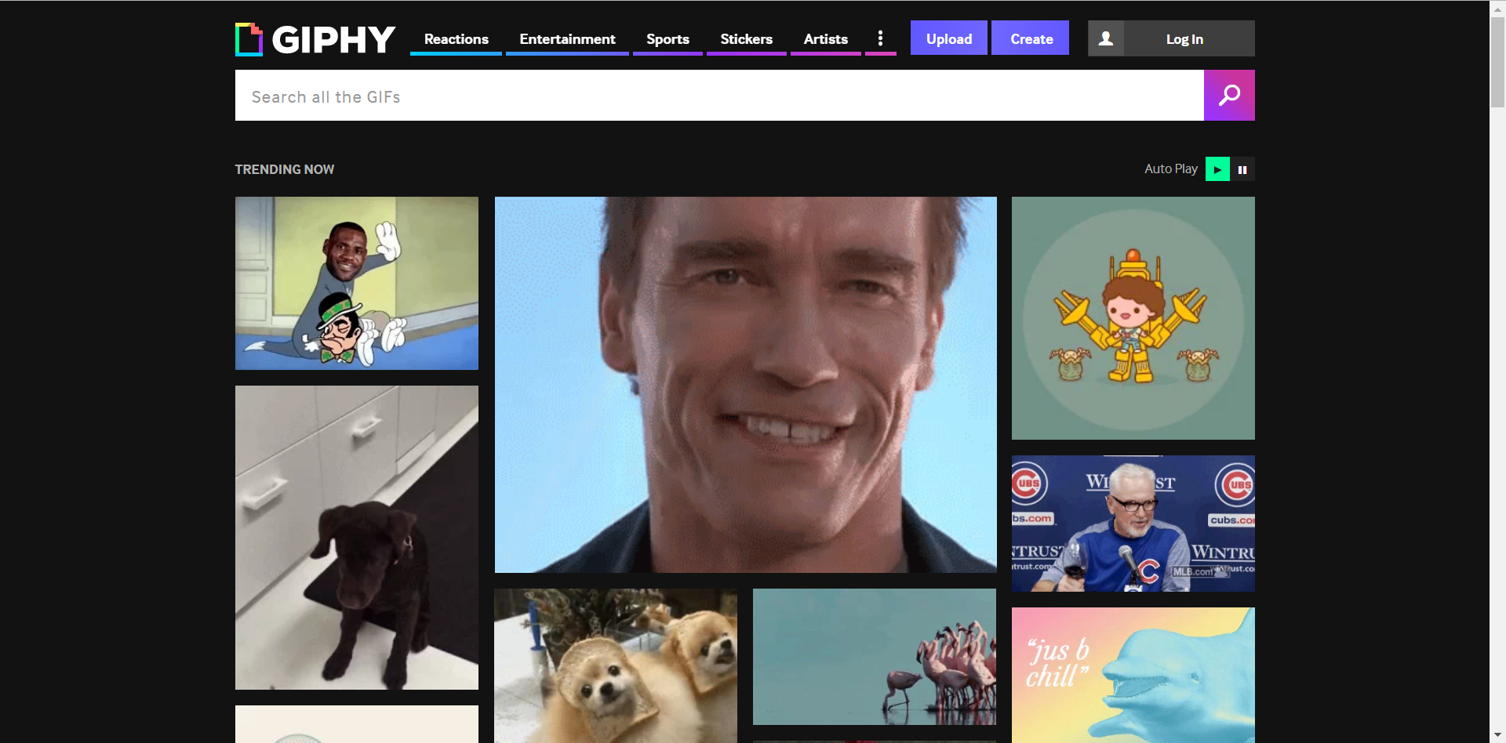
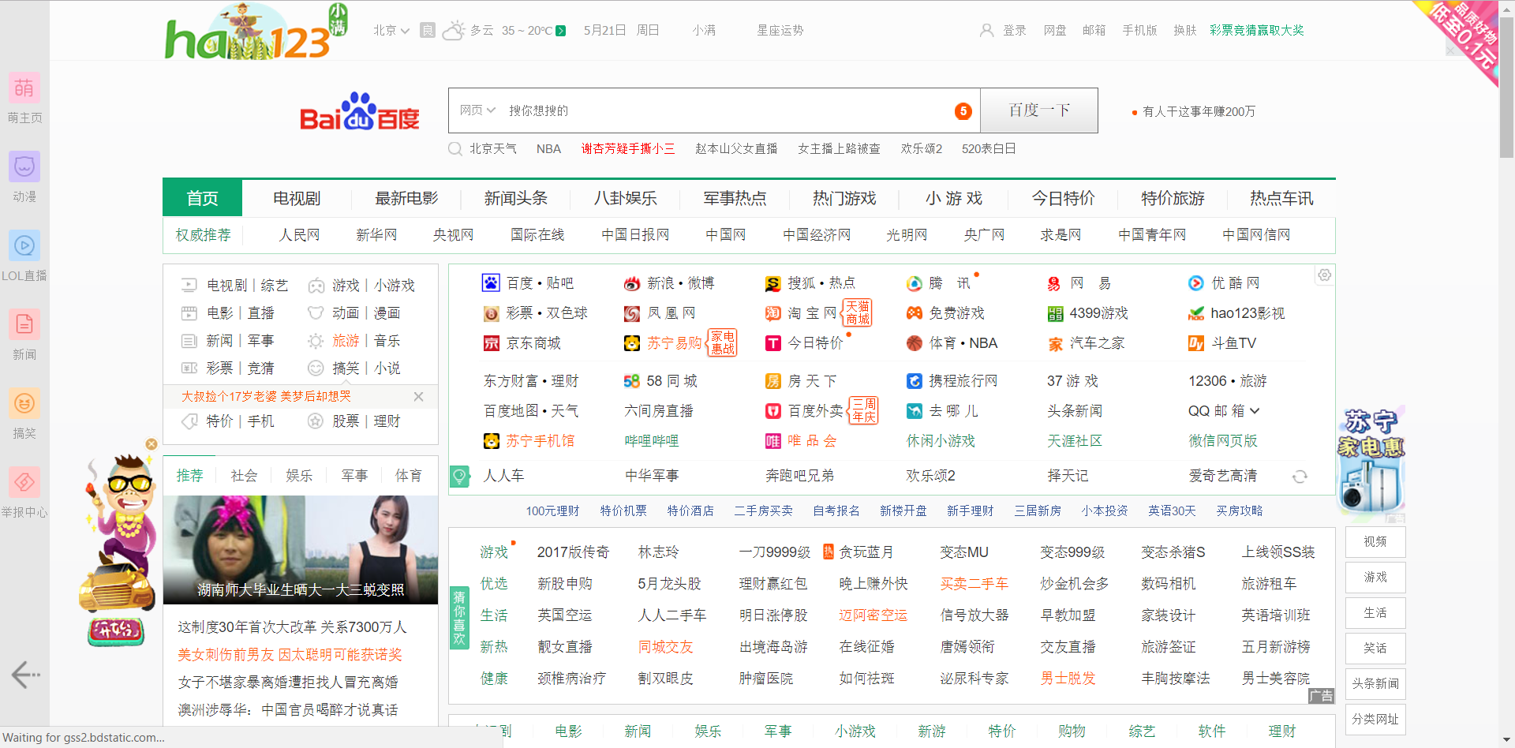
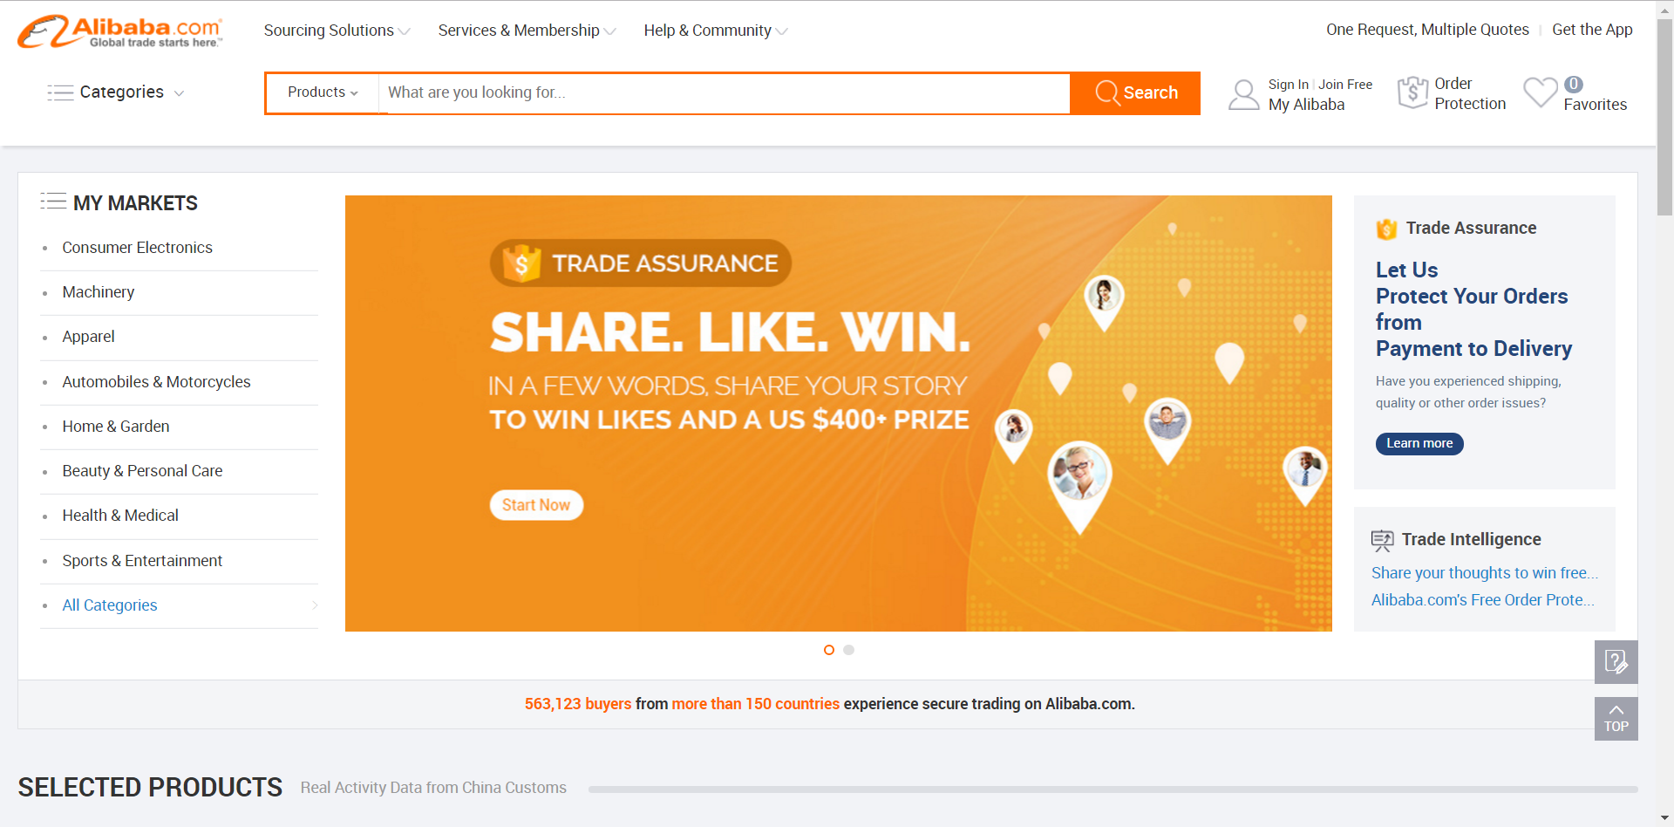
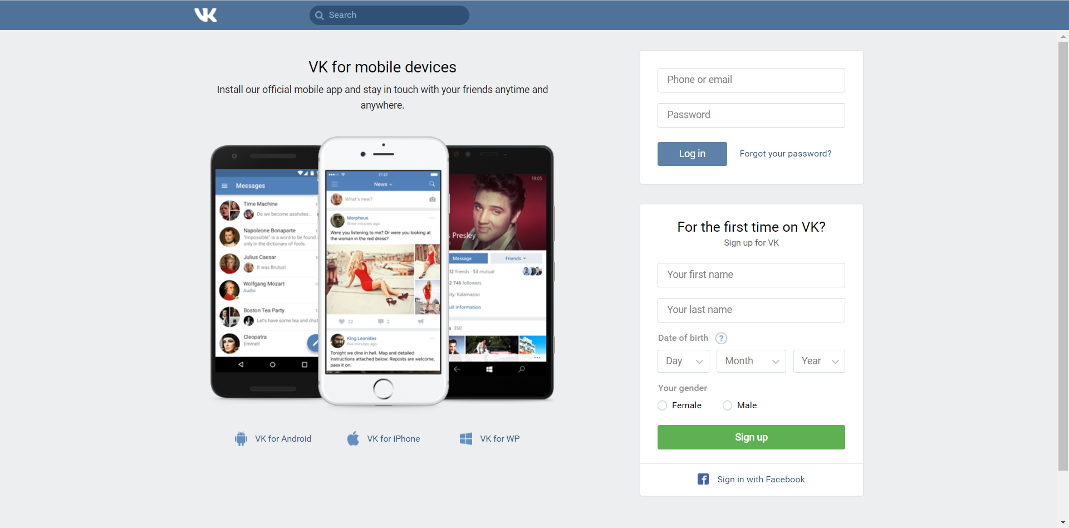
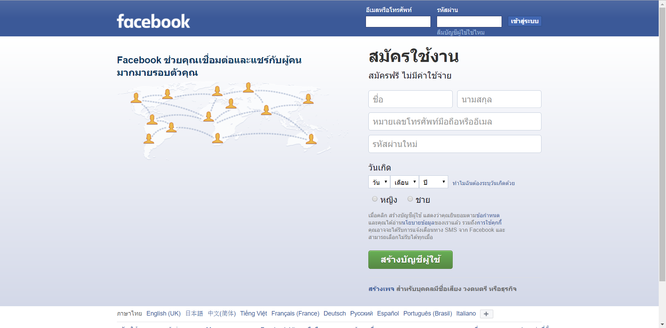
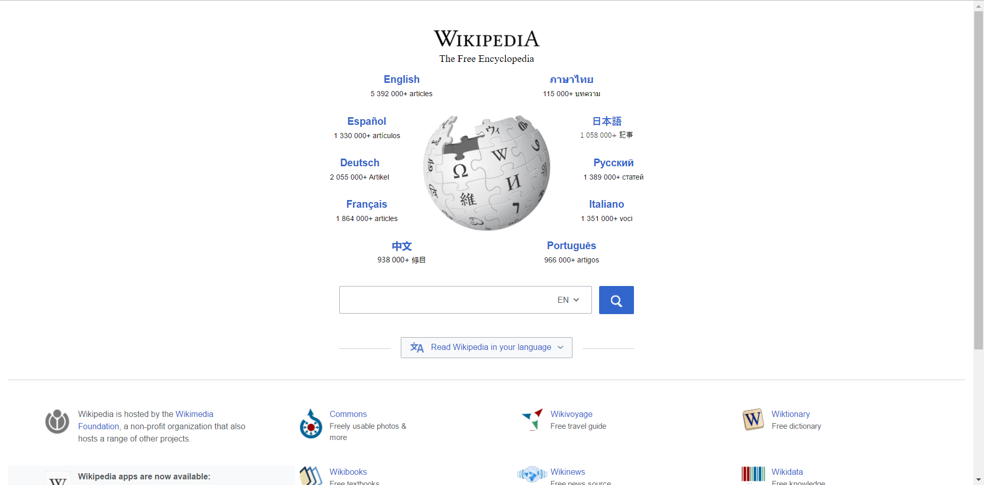
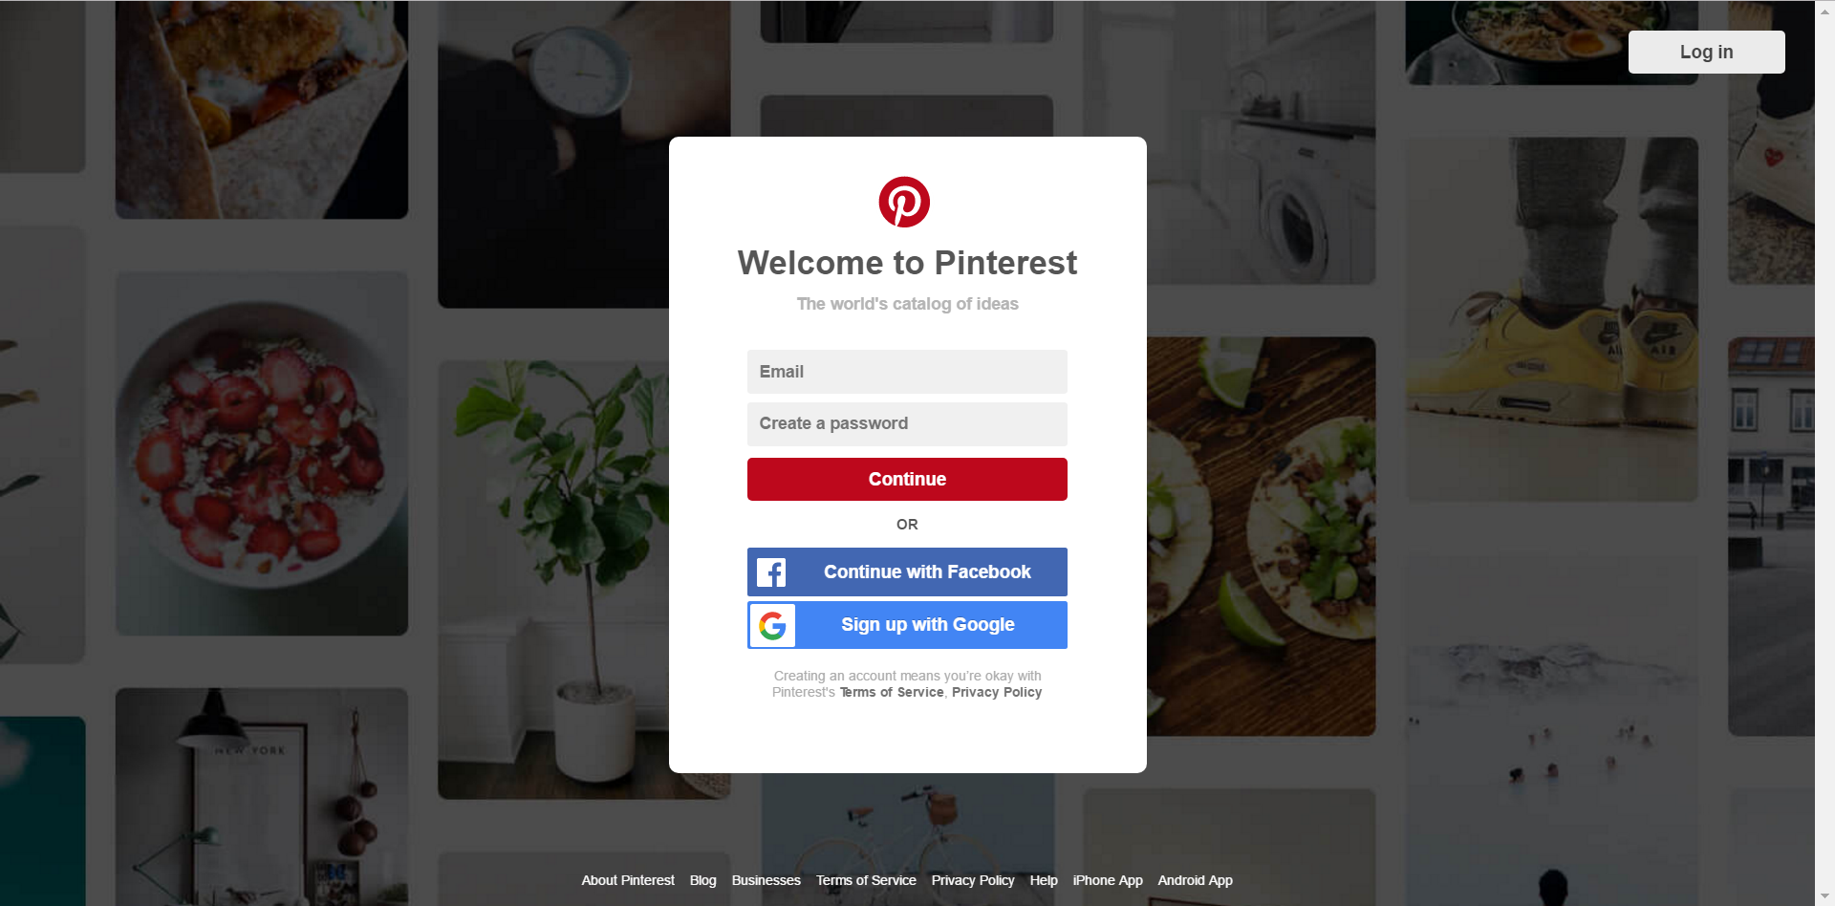
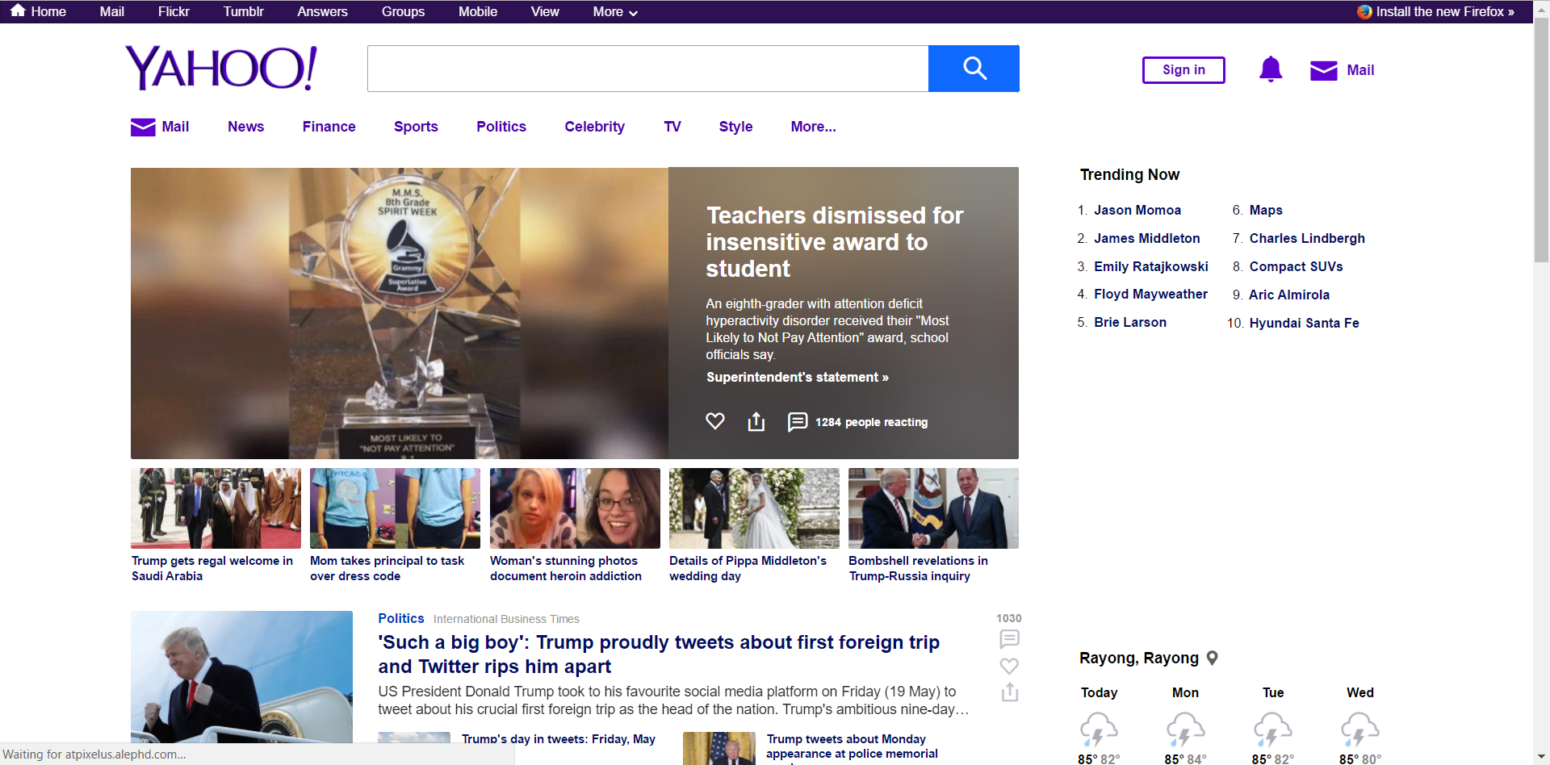
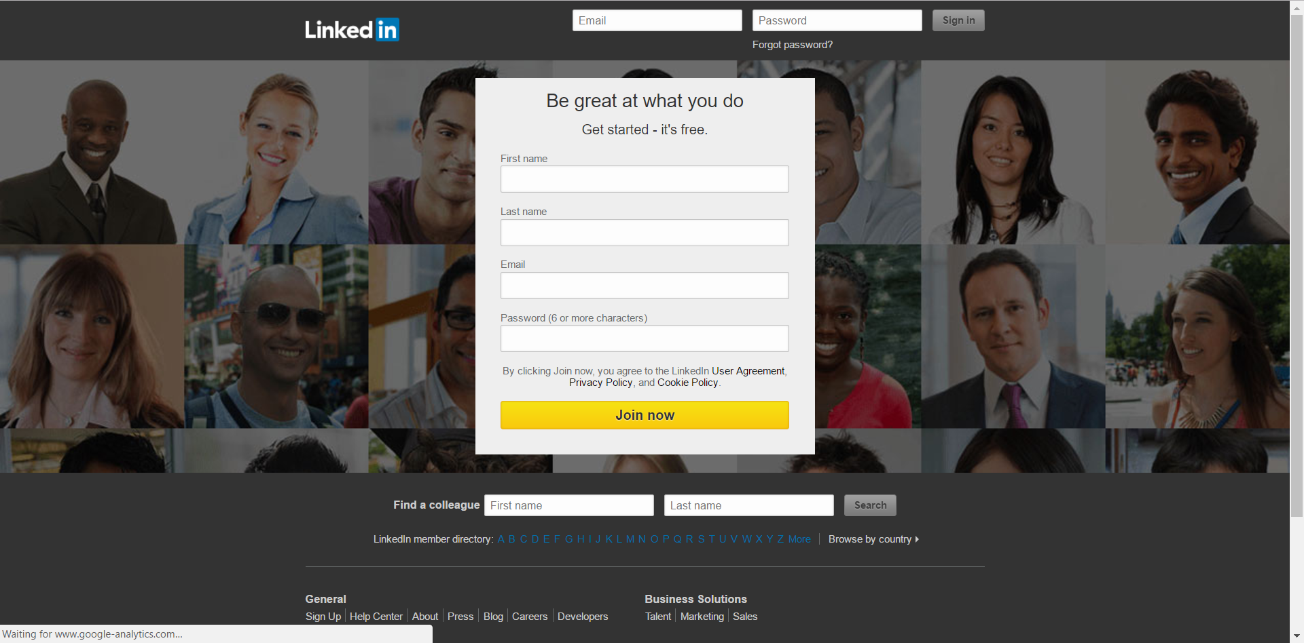
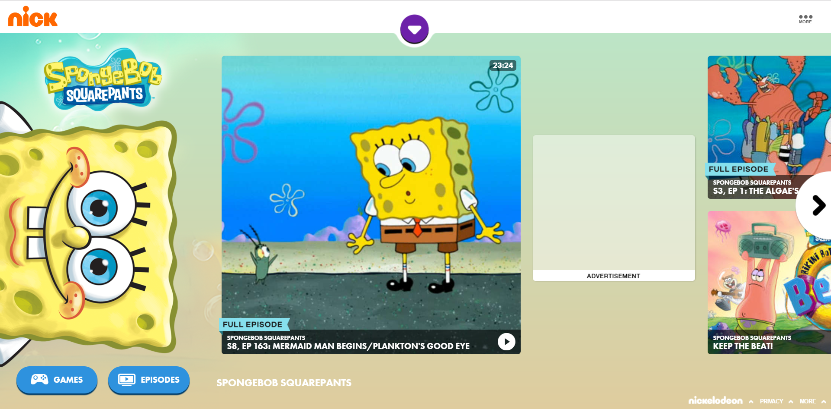
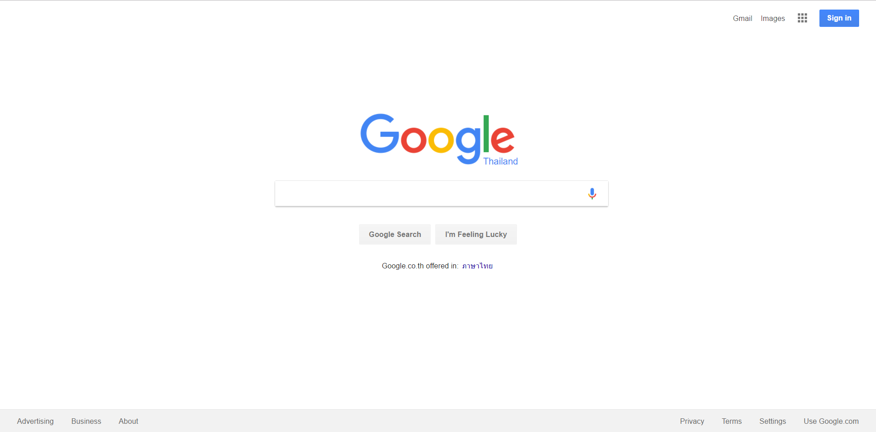
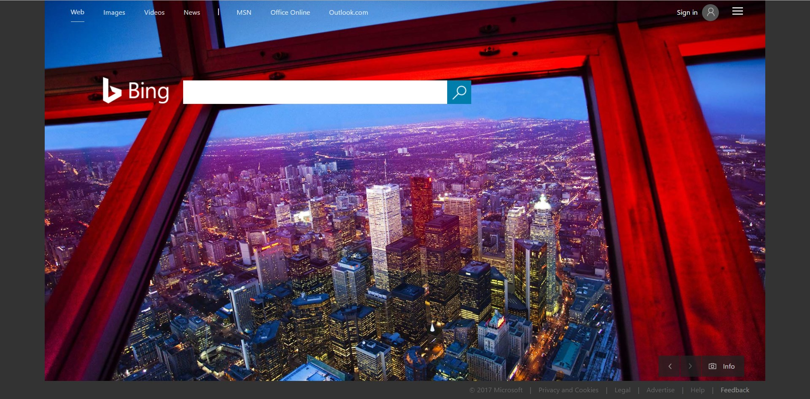
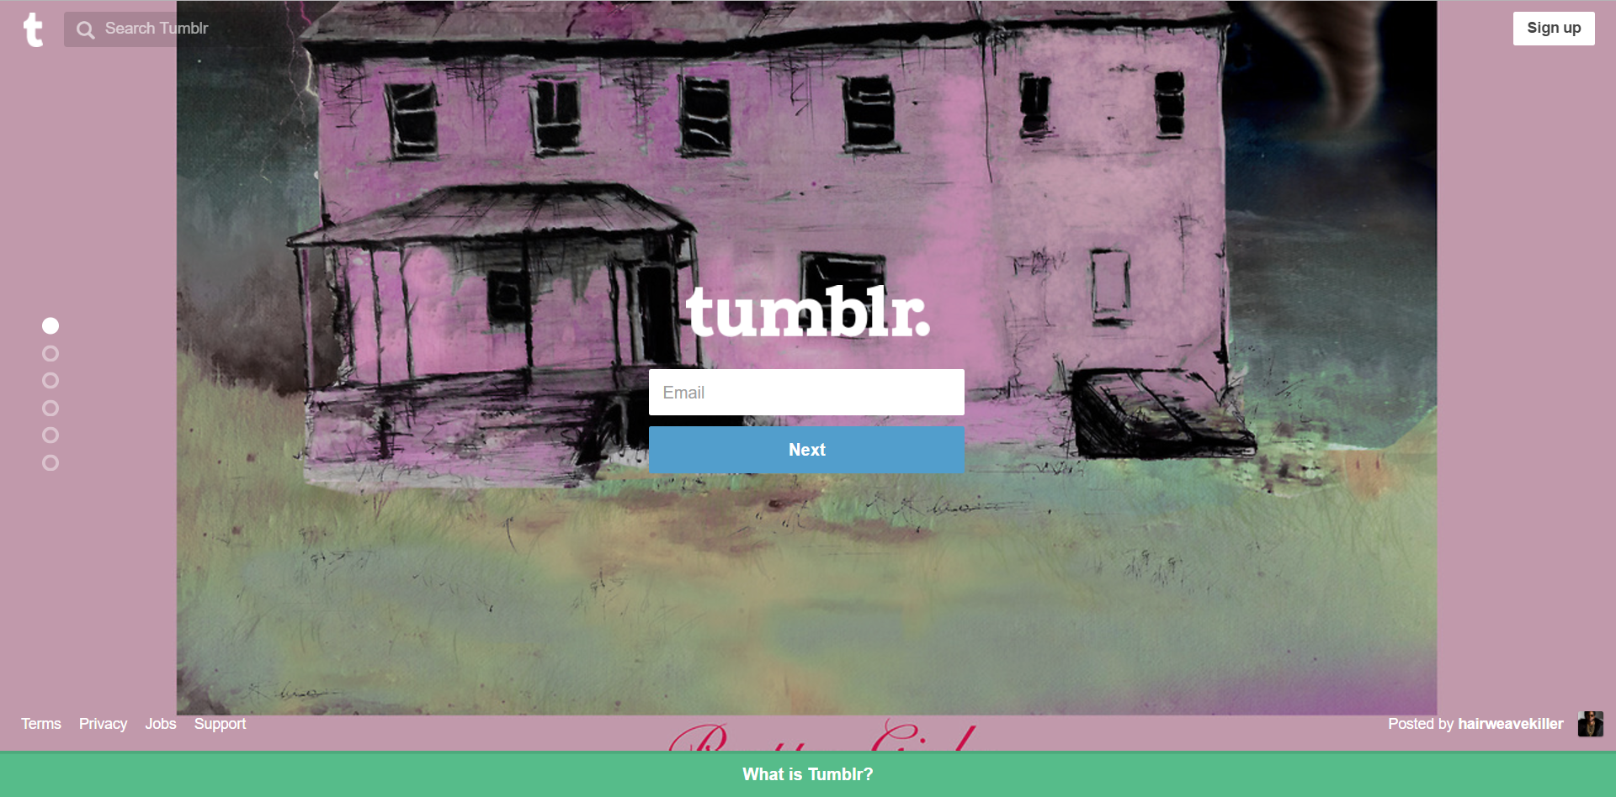
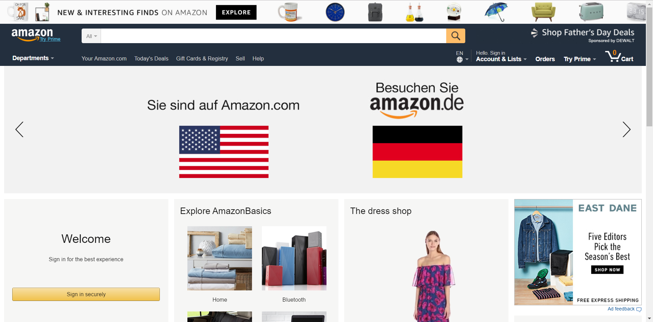
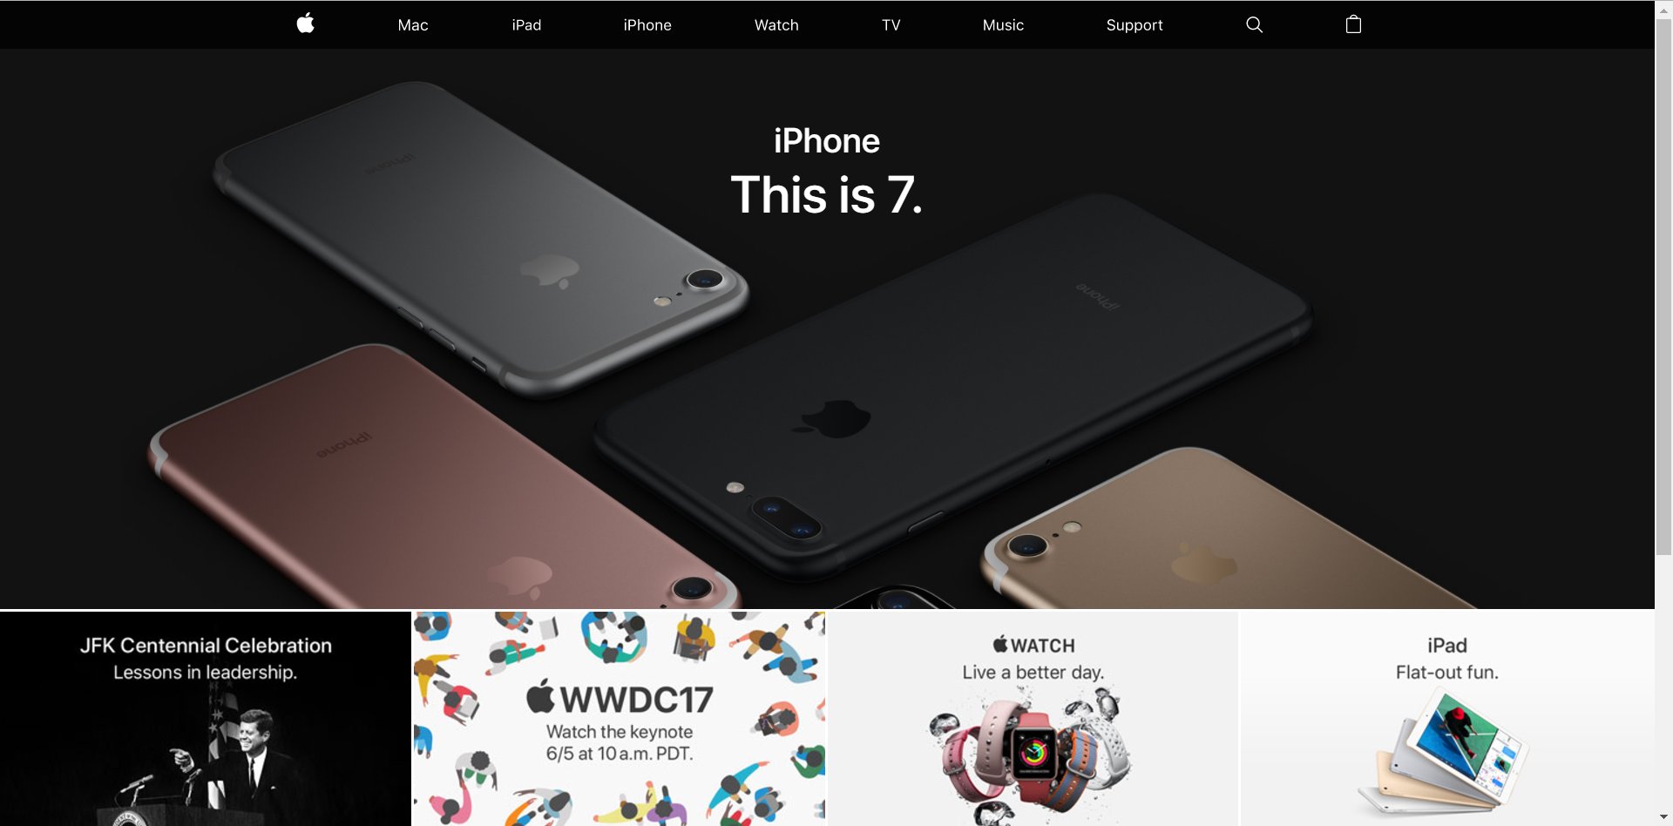
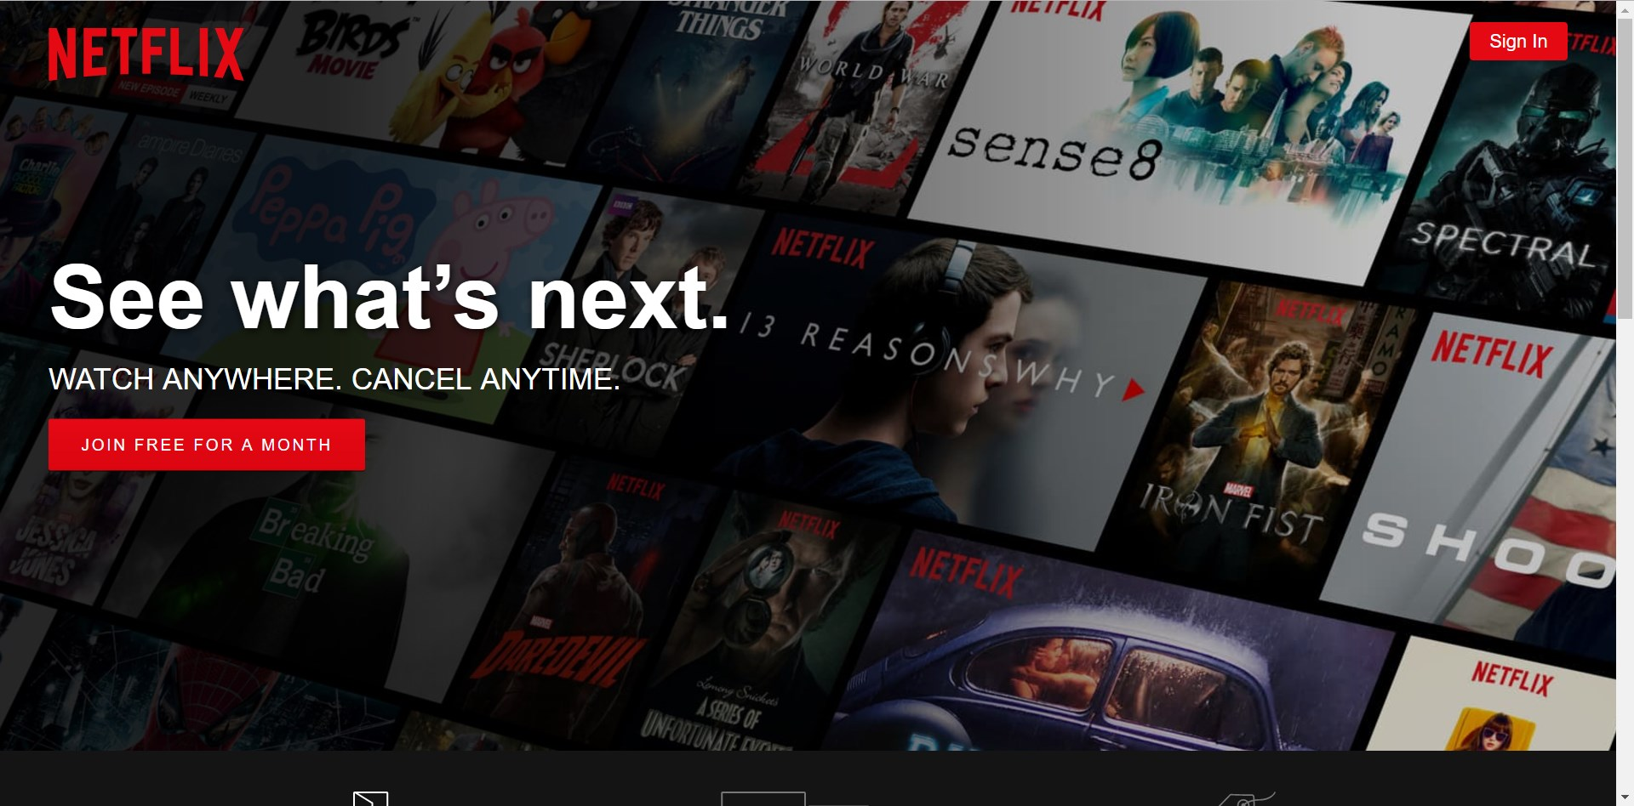
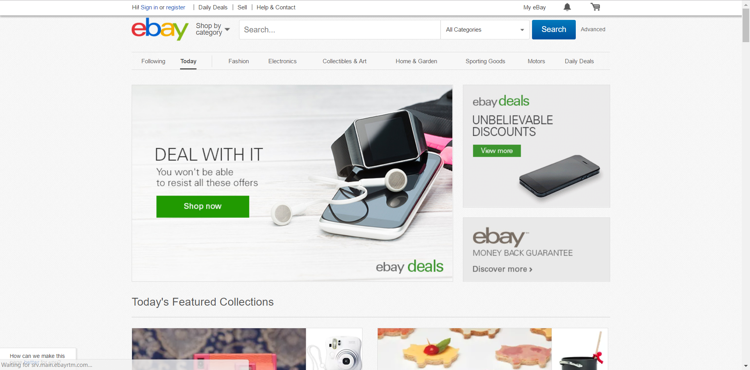
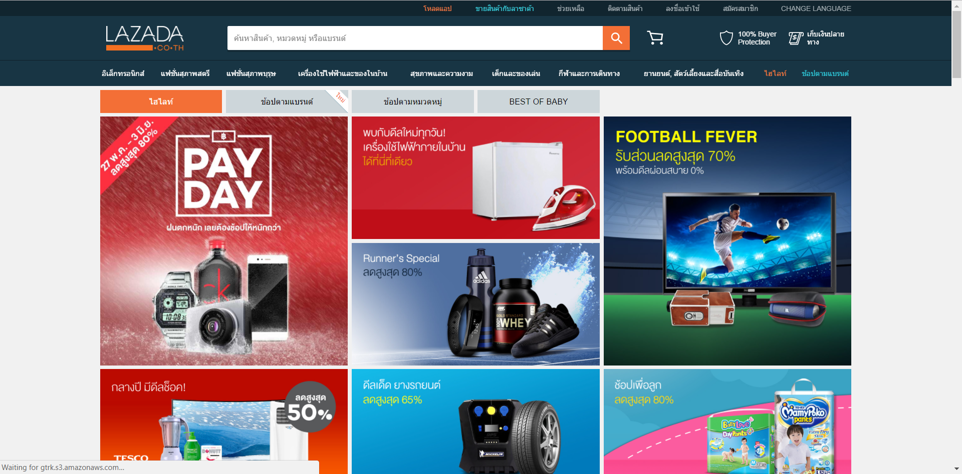
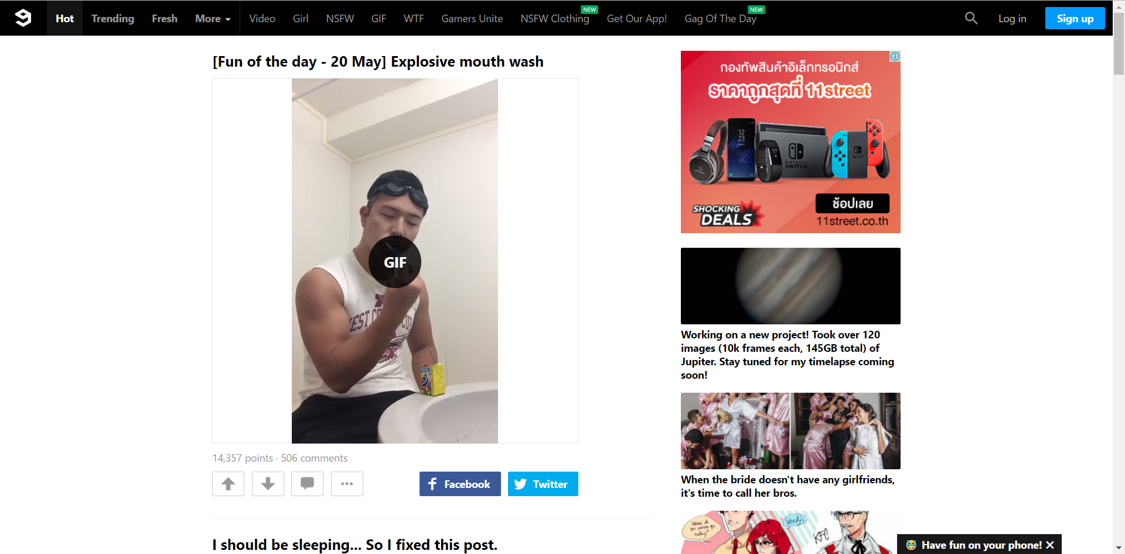
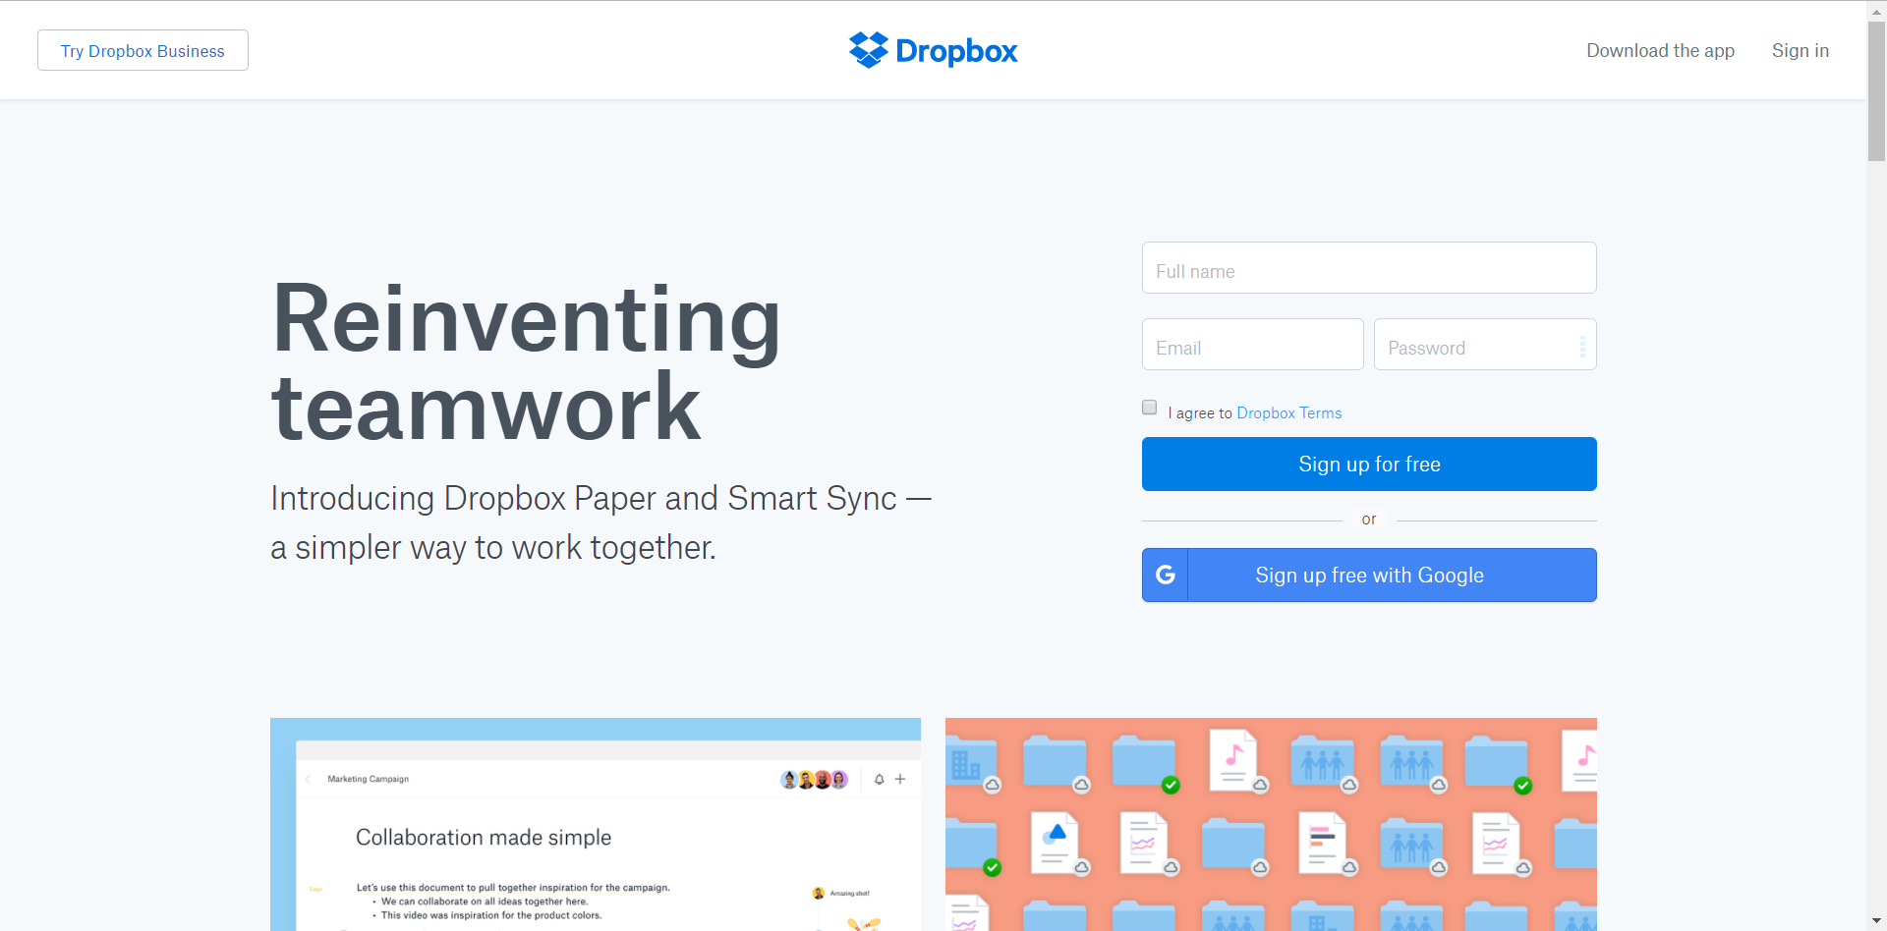
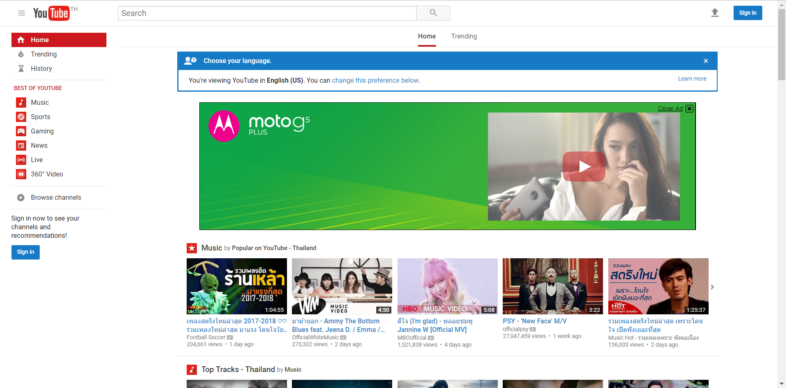
เว็บไซต์ทั้งหมดในโลกนี้

Slide 5


Slide 6
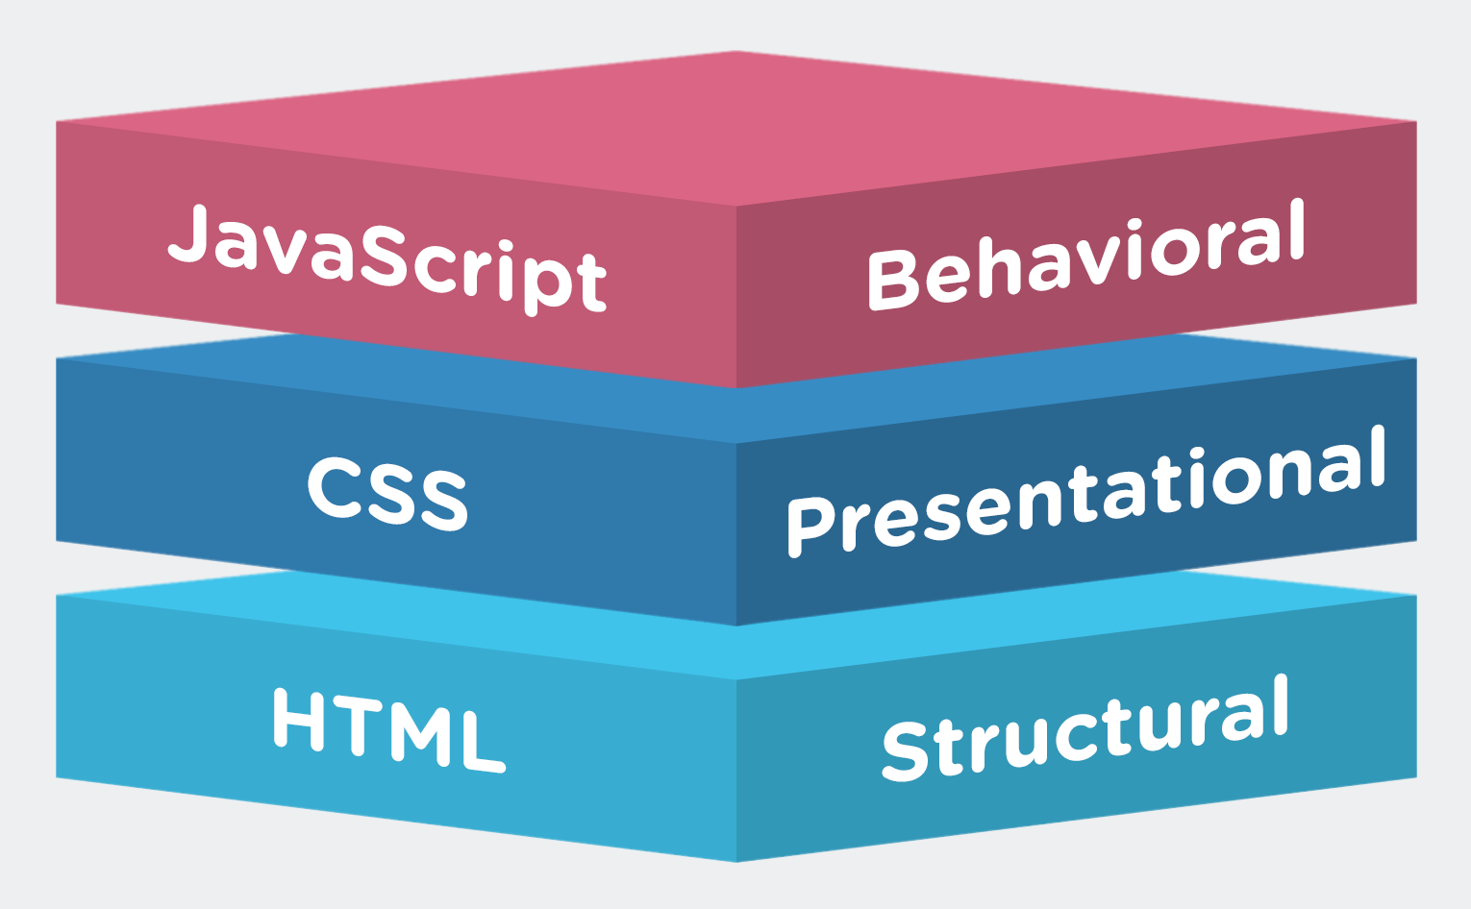

Slide 7
หากเว็บไซต์คือรถยนต์

Slide 8


เปรียบเสมือนโครงสร้างของรถ

Slide 9

เพิ่มสีสันด้วย CSS

Slide 10



สุดท้ายใส่เครื่องยนต์ JavaScript

Slide 11

สุดท้ายใส่เครื่องยนต์ JavaScript

Slide 12
HTML

Slide 13
HTML:
Hyper Text Markup Language
ภาษาหลักที่ใช้ในการเขียนเว็บเพจโดยใช้ Tag
เป็นคำสั่งใช้ในการกำหนดการแสดงผล

Slide 14
tag
มีหน้าตาอย่างไร?

Slide 15
<html>

Slide 16
<html>
<head>
<title>Test</title>
</head>
<body>
<h1>Header</h1>
</body>
</html>

Slide 17
<html>

Slide 18
แท็ก HTML:
เป็น tag ใหญ่ที่สุด
โดยมีหน้าที่บอกให้ web browser รู้ว่า
นี่คือภาษา HTML

Slide 19
<head>

Slide 20
แท็ก HEAD:
เป็น tag ใหญ่รองลงมาจากแท็ก html
มีหน้าที่ในการระบุองค์ประกอบที่เกี่ยวข้องกับเว็บไซต์
เช่น title, ไฟล์ javascript และ css ที่เกี่ยวข้อง
เป็นต้น.

Slide 21
<body>

Slide 22
แท็ก BODY:
เป็น tag ใหญ่รองลงมาจากแท็ก html
มีหน้าที่ในการเก็บเนื้อหาของเว็บไซต์ เช่น:-
ข้อความ รูปภาพ วีดิโอ เป็นต้น.

Slide 23

เปิด VS Code ครับ

Slide 24
<head>

Slide 25
<H1>

Slide 26
CSS

Slide 27
Introduction:
คือการแนะนำตัวเองหรือชื่อผลิตภัณฑ์
พร้อมทั้งคำอธิบายสั้นๆ เกี่ยวกับสินค้าของเรา

Slide 28
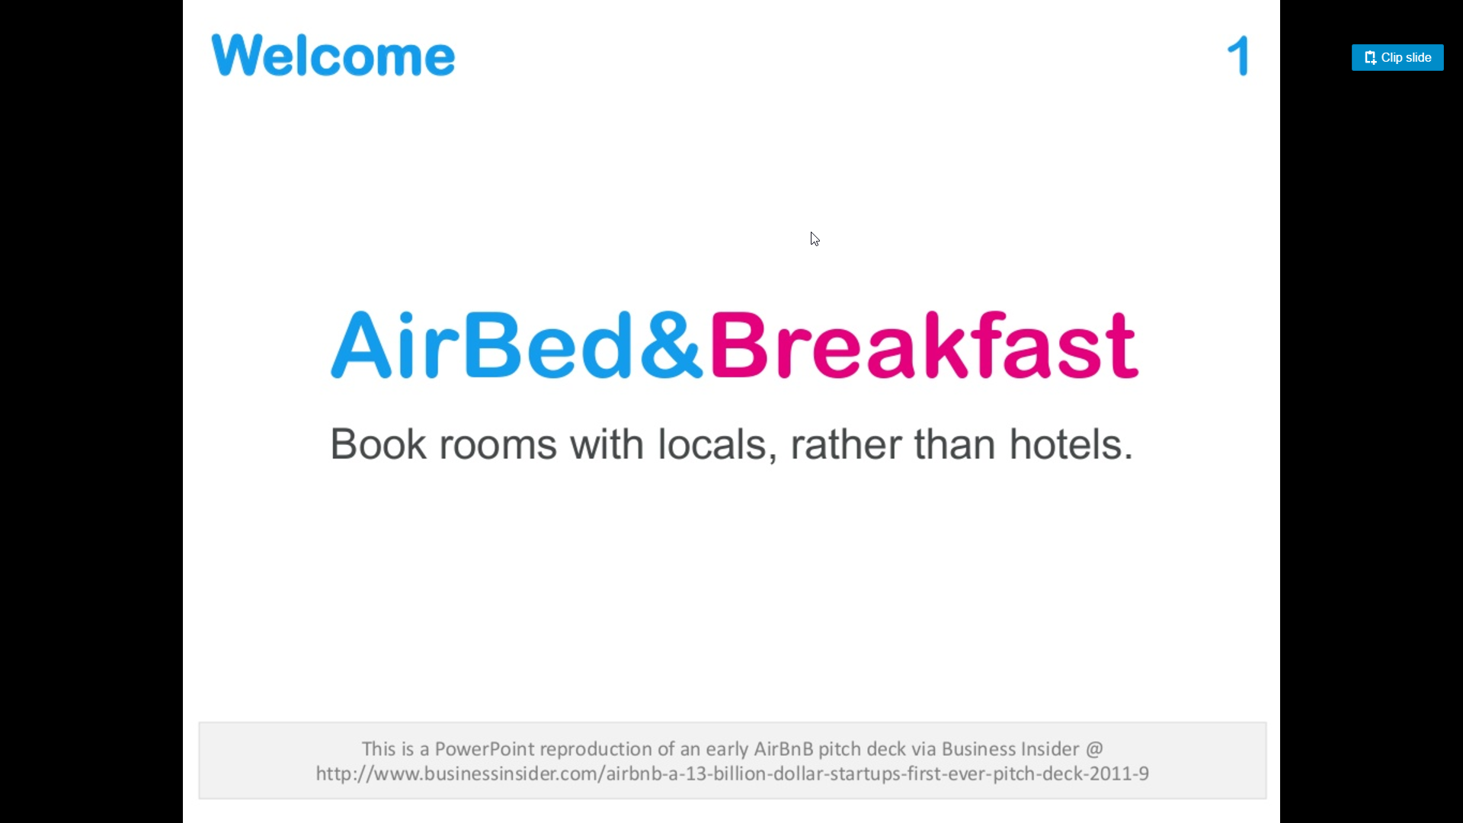

Slide 29
เช่น:
AirBnB
แทนที่จะจองโรงแรม
คุณก็สามารถจองห้องพักของคนท้องถิ่นได้

Slide 30
2. Problems

Slide 31
Problems:
คือปัญหาใหญ่ๆ 3 อันดับแรกที่เกิดขึ้นในปัจุบัน
ที่ผลิตภัณฑ์ของเราจะเข้าไปแก้ไข

Slide 32
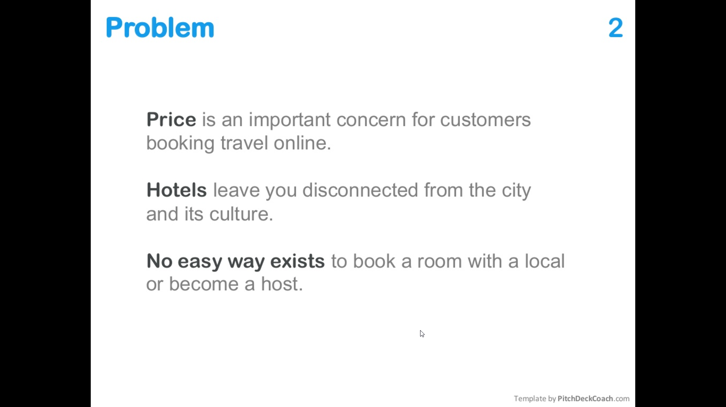

Slide 33
1. ราคา:
ราคาเป็นสิ่งสำคัญ
ที่นักท่องเที่ยวตัดสินใจว่าจะพักที่ใด

Slide 34
2. โรงแรม:
ถ้าคุณพักโรงแรม
คุณจะไม่ได้ไปสัมผัสกับเมืองและวัฒนธรรมท้องถิ่น

Slide 35
3. ตัวเลือกที่มีในปัจจุบัน:
มันไม่ง่ายเลย ที่คุณจะสามารถไปพักกับคนท้องถิ่น
หรือช่วยให้คุณเป็นผู้ให้เช่าเสียเอง

Slide 36
3. Solution

Slide 37
Solution:
คือวิธีแก้ปัญหาของผลิตภัณฑ์ของเรา
หรือสิ่งที่ช่วยอธิบายให้เข้าใจว่าเรากำลังทำอะไร?

Slide 38
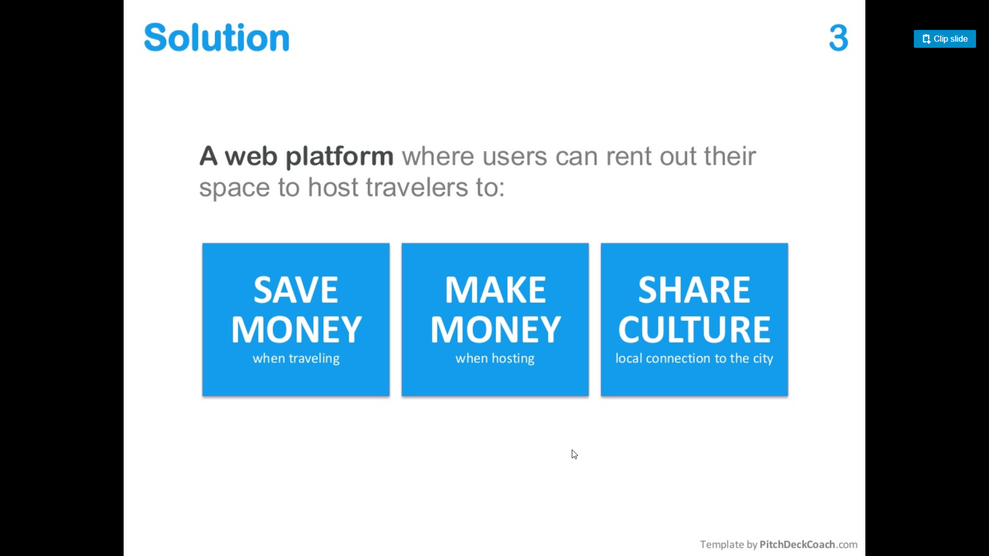

Slide 39
4. Customers

Slide 40
Customers:
คือกลุ่มลูกค้าเป้าหมาย
ที่เราคาดหวังว่าเขาจะมาใช้ผลิตภัณฑ์ของเรา

Slide 41
5. Market Size

Slide 42
Market Size:
คือขนาดของลูกค้าหรือตลาด
ที่ผลิตภัณฑ์ของเราจะเข้าไป

Slide 43
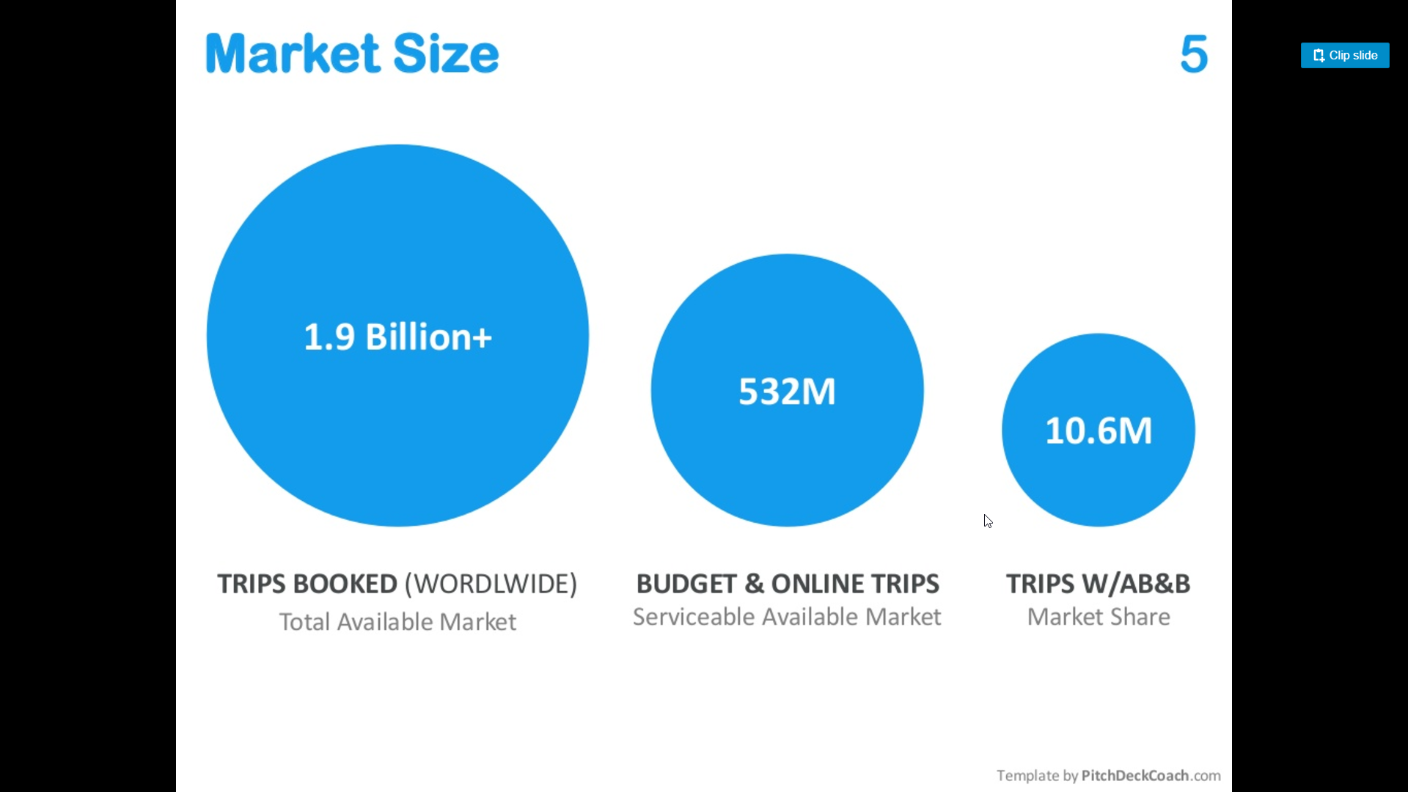

Slide 44


Slide 45
สรุป

Slide 46
แนะนำตัว
ปัญหา
วิธีแก้ปัญหา
กลุ่มลูกค้าเป้าหมาย
ขนาดของตลาด

Slide 47
พรีเซนท์
วันอาทิตย์ที่ 4 มิ.ย.

